Slide 1
O gazie ziemnym i ropie naftowej jako surowcach strategicznych

Slide 2
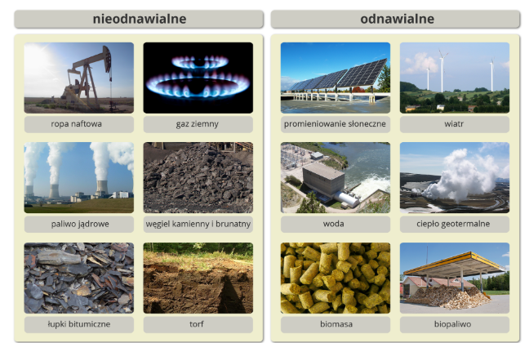
Energetyczne surowce naturalne

Slide 3
Czarne złoto, czyli ropa naftowa
Ropa, zwana także olejem skalnym, powstała prawdopodobnie w wyniku rozkładu szczątków roślinnych oraz zwierzęcych w warunkach beztlenowych, przy udziale bakterii anaerobowych. Ropa naftowa jest mieszaniną kilku tysięcy substancji chemicznych, głównie węglowodorów (stałych, ciekłych i gazowych). Ma postać gęstej cieczy o barwie ciemnobrunatnej i ostrym zapachu. Pali się żółtym kopcącym płomieniem.

Slide 4
Destylacja ropy naftowej
Wklej link w wyszukiwarce i obejrzyj film:
https://www.youtube.com/watch?v=hQhUC9bH7C8

Slide 5
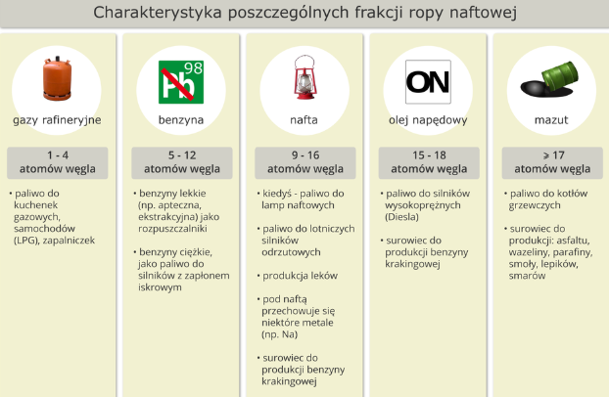
Znaczenie produktów pozyskiwanych z ropy naftowej

Slide 6
Gaz ziemny
Gaz ziemny to tzw. błękitne paliwo, które może występować samodzielnie lub obok pokładów ropy naftowej. Jest to mieszanina lekkich węglowodorów, której głównym składnikiem jest metan.

Slide 7
Podsumowanie
Do naturalnych paliw kopalnych zaliczamy: węgiel kamienny, węgiel brunatny, torf, ropę Destylacja frakcyjna ropy naftowej, pod ciśnieniem normalnym, pozwala pozyskać: gazy rafineryjne, benzynę, olej napędowy i mazut.
Destylacja mazutu pod zmniejszonym ciśnieniem prowadzi do uzyskania m.in.: olejów, asfaltu naftowego, smoły, wazeliny, parafiny.

Slide 8
Kartkówka
Wpisz w wyszukiwarce
joinmyquiz.com
i podaj kodu
1476404
Podaj swoje imię i nazwisko

